Slide 1
Maintenance, une filière transverse à l’économie
Séminaire BTS MS
Paris
13 novembre 2014
Claude Pichot

Slide 2
Origine du besoin de maintenance
Nait de l’usure et de la dégradation des biens sous l’effet des énergies auxquelles ils sont soumis au cours de leur cycle de vie:
  Utilisation dans les phases de construction, mise au point, etc.
  Utilisation en vue de délivrer le résultat attendu
    Énergies apportées aux biens sous toutes leurs formes (électrique, mécanique, hydraulique, potentielle, rayonnement, thermodynamique, chimique, biologique, etc.)
    Énergies naturelles (pesanteur, sismicité, rayonnement, environnement, etc.)
    Énergies apportées par les intrants (matière, produits, etc.)
    Énergies apportées par l’homme pour l’exploitation des biens
  Maintenance
    Énergies apportées lors des interventions sur les biens

Slide 3
Intervenir en sécurité
Il faut comprendre le fonctionnement des machines, des procédés pour analyser les risques d’intervention
La sécurité des intervenants est indissociable de l’exécution des interventions
  L’enseignement de la sécurité des interventions doit reposer sur la démarche INRS-AFIM Securafim
    C’est l’énergie qui crée le danger, pas les règlements

Slide 4
Normalisation et maintenance
Les normes de maintenance définissent concepts, processus, indicateurs
  Elles traduisent le consensus international dans le domaine
Les normes constituent les données d’entrée des référentiels de formation en maintenance

Slide 5
La Commission de normalisation maintenance X60 G Afnor
Est active depuis 1975 sous l’impulsion de l’Afim
L’Afim a défendu le corpus de normes maintenance lors de la création en 1993 du TC 319 au sein du CEN
A bénéficié du soutien constant de l’Afim depuis sa création

Slide 6
Processus de maintenance principaux
Prévenir les événements redoutés
  Maintenance préventive
Remettre en état après défaillance
  Maintenance corrective
Optimiser la disponibilité
  Améliorer la fiabilité
  Améliorer la maintenabilité

Slide 7
Conception et maintenance
Les événements redoutés découlent des choix de conception
  Des machines et des procédés
  Des biens constitutifs
Un lien entre les phases du cycle de vie est indispensable pour optimiser le fonctionnement
  Les biens doivent être classés et décrits selon une même convention afin de permettre l’utilisation efficace des techniques numériques
L’adoption de la convention universelle des échanges numériques eCl@ss-ec@t est le lien qui permet:
  La description homogène des caractéristiques des biens quelle que soit leur provenance (ontologies)
  Le rattachement des données documentaires, normatives, de fonctionnement, pathologiques, de pièces de rechange et de défaillances à des familles de biens
  La pérennisation des historiques et la possibilité de donner du sens au « Big data »

Slide 8
Pour apprendre à maintenir, il faut
Connaître les composants technologiques,
  fonction,
  Fonctionnement,
  pathologie
Analyser le comportement des systèmes actifs
  Productique,
  Machines,
  Procédés
Analyser le comportement des systèmes passifs
  Bâtiments
  Infrastructures
Analyser les énergies à neutraliser pour intervenir

Slide 9
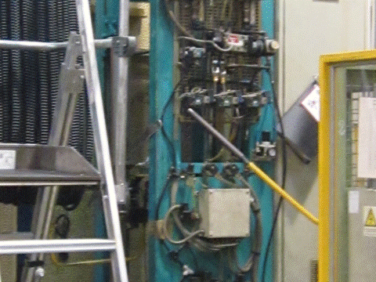
La formation doit être ancrée sur le réel

Slide 10
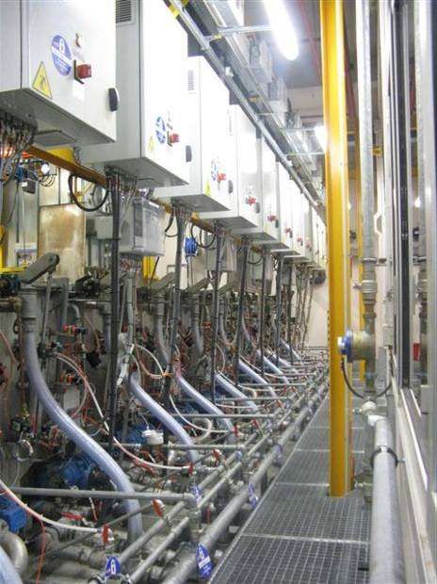
Comprendre le fonctionnement!

Slide 11
Maintenance, une filière transverse à l’économie
05-AFIM-CSEEE-A_Copyright 2012 Claude Pichot Afim
11
Dépenses de maintenance France 2013
  Industrie : 21,3 milliards d'€ (2,3 % de la production en valeur),
    dont 7,5 milliards d'€ sous-traités
  Tertiaire : 17,6 milliards d'€
    dont 13,2 milliards d'€ sous-traités
  12 milliards d'€ de dépenses en produits et composants industriels en maintenance et travaux neufs
  15 à 22 % des dépenses liées aux systèmes électriques
Notes:
11

Slide 12
Effectifs et métiers
Effectifs (organiques et prestataires)
  Industrie : 230 000
    15 métiers différents selon les technologies de base
  Immobilier et tertiaire : 200 000
    4 métiers différents
Effectifs prestataires de maintenance
  150 000 personnes environ

Slide 13
Evolution comparée de l’activité industrielle et des dépenses de maintenance de 2000 à 2014
Sources : Afim, Pair-Conseil, Valouy d'après enquête conjoncture 2013 et données INSEE – séries de base en valeur (€ courants)
13

Slide 14
Evolution des déterminants de la maintenance industrielle sur longue période (2006-2014)
 | 2007 | 2008 | 2009 | 2010 | 2011 | 2012 | 2013 (Est.) | 2014 (Prév.) | 2015 (Prév.)
Production en valeur prix courants Mds € | 923 | 943 | 818 | 874 | 934 | 938 | 937 | 946 | 983
% des dépenses de maintenance sur la production (*) | 2,4 | 2,3 | 2,5 | 2,4 | 2,3 | 2,3 | 2,3 | 2,3 | 2,2
Montant des dépenses de maintenance en Mds € (*) | 22,0 | 21,6 | 20,7 | 21,0 | 21,4 | 21,3 | 21,3 | 21,5 | 21,7
Taux moyen de sous-traitance de la maintenance % (*) | 32,8 | 32,5 | 33,3 | 32,7 | 33,6 | 34,5 | 35,2 | 35,8 | 36,4
Marché de la maintenance sous-traitée (Mds €) (*) | 7,2 | 7,0 | 6,9 | 6,8 | 7,2 | 7,3 | 7,5 | 7,7 | 7,9
Source : Echantillon enquête Afim-Valouy – 2013 Prévisions de production Pair-Conseil
(*) série révisée avec intégration des ENR + Ferroviaire
14

Slide 15
Des métiers, une filière au coeur de l’économie
Formation (du Bacpro au mastère)
  8 200 diplômés par an
    469 établissements de formation éducation nationale
    109 établissements en apprentissage
    30 000 élèves en formation
  Besoin estimé à 10 000 diplômés/an
    Métiers en tension avec plus de 10 offres par demande
  Les normes de maintenance constituent les données d’entrée des référentiels de formation

Slide 16
Des métiers, une filière au coeur de l’économie
Maintenance externalisée : Le plus grand marché de services non représenté au sein de la DGE
  un service opérationnel à l’industrie qui pèse:
    plus de 20,3 milliards d’Euro avec 150 000 salariés
    Plus que l’intérim (19,8 milliards) et la propreté (11 milliards)

Slide 17
Des métiers, une filière au coeur de l’économie
Maintenance : un domaine accidentogène
  Occurrence d’accidents graves et mortels 2 à 3 fois supérieurs à la moyenne
    Plus de 40% des décès
    Occurrence de maladies professionnelles 3 à 4 fois la moyenne
  2,5% de la population mais 14% des coûts accidents du travail et maladies professionnelles
Cotisation AT-MP 4,2% des salaires (2 fois la moyenne nationale)

Slide 18
Les emplois maintenance en sous-traitance industrielle en 2013
Marché total en 2013 : 7,5 Mds €
Source : Afim-Valouy d’après enquête 2013
18

Slide 19
2013 : Baromètre des déterminants de la maintenance industrielle - Prévision
Indicateur | Variation 2012-2013 | Tendance pour le marché total
Production industrielle (volume) | - 2,1 %
Effectifs industriels | - 0,7 %
Budget de maintenance Total / Hors énergie | + 0,4 % / -2,2%
Effectifs internes de maintenance | -0,8%
Taux de sous-traitance | + 0,6 %
Marché de la maintenance Total / Hors énergie | + 3,6 % / -1,5%
Source : Pair-Conseil d’après INSEE – Enquête de conjoncture Afim-Valouy 2013
19
Notes:
19

Slide 20
2014 : Baromètre des déterminants de la maintenance industrielle - Prévision
Indicateur | TCAM 2011-2010 | Tendance pour le marché total
Production industrielle (volume) | + 0,7 %
Effectifs industriels | + 1,8 %
Budget de maintenance Total / Hors énergie | + 1,3 % / - 0,5%
Effectifs internes de maintenance | -0,1 %
Taux de sous-traitance | -0,1%
Marché de la maintenance Total / Hors énergie | + 2,9 % / - 0,2%
Source : Pair-Conseil d’après INSEE – Enquête de conjoncture Afim-Valouy 2013
20

